Slide 1

Історія

Slide 2
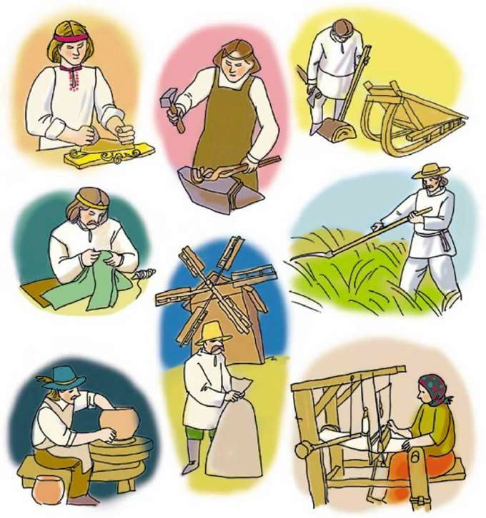
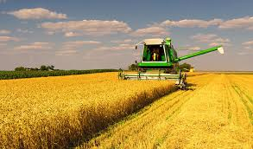
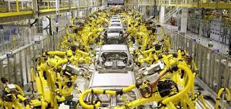
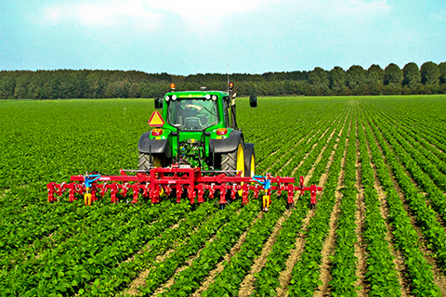
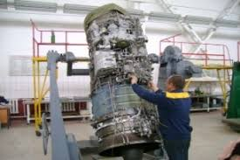
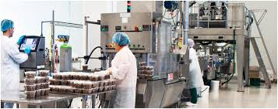
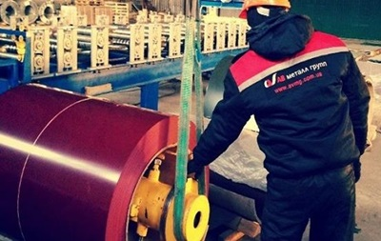
§ 24. ГОСПОДАРСТВО ТА ТРАДИЦІЙНІ ЗАНЯТТЯ УКРАЇНЦІВ: КОЛИСЬ І СЬОГОДНІ

Slide 3
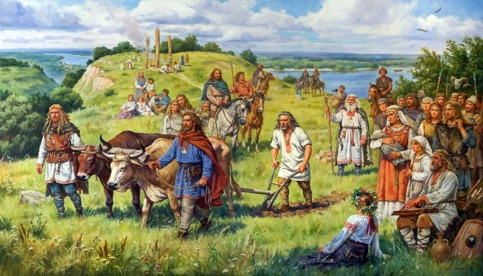
1. Що відомо про заняття людей на українських землях в давні часи?
Майже дві третини території українських земель складали розлогі чорноземи, що завжди були головним багатством народу

Slide 4
Основні форми господарювання
Землеробство
Скотарство
Осілий
спосіб життя
Кочовий
спосіб життя

Slide 5
Основні заняття трипільців
(V—IV тис. до н.е)
Землеробство
(вирощували пшеницю, ячмінь, овес, горох, льон)
Ремесло: - гончарство (вироби: мисочки, глечики, кубки)
- ткацтво (виготовлення сорочок, суконь, спідниць)
Скотарство
(розводили корів, волів, овець, кіз, свиней, коней)

Slide 6
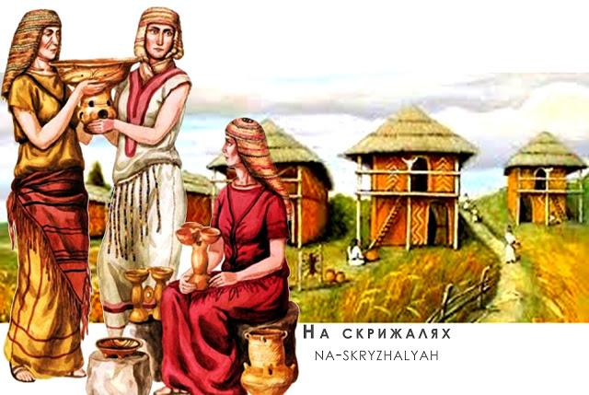
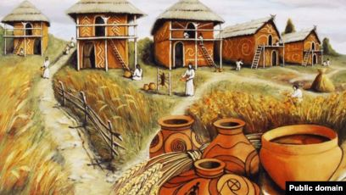
Майже всі продукти праці трипільці виробляли для задоволення власних потреб, а не на продаж. Такий тип господарства називається натуральним.

Slide 7
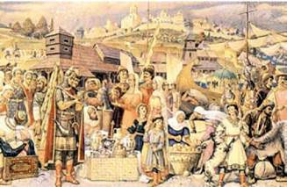
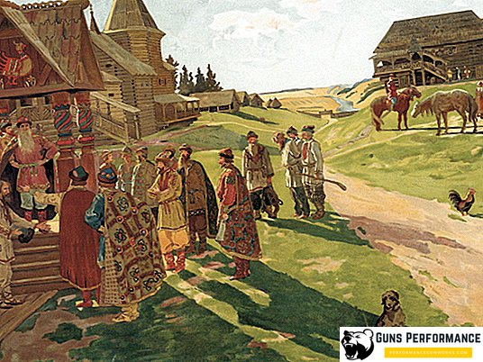
Запам'ятайте
Натуральне господарство — тип господарства, за якого продукти праці виробляються для задоволення власних потреб, а не для продажу.

Slide 8
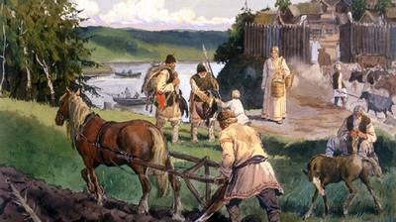
2. Яким було господарське життя за княжих часів?
Більшість населення Русі-України жило в сільській місцевості, відповідно, основу господарства її жителів становили землеробство та тваринництво

Slide 9
Види ремісничої діяльності
гончарство
прядіння
кравецтво
ткацтво
шевство
чинбарство

Slide 10

Господарське життя Київської Русі
Основні заняття
Землеробство
Скотарство
Допоміжні заняття
Ремесло
Торгівля
Промисли

Slide 11
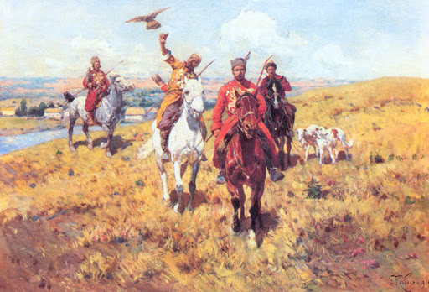
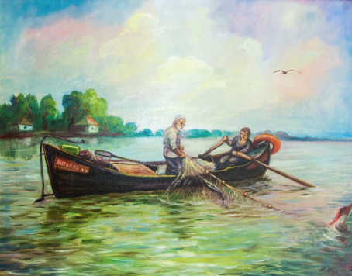
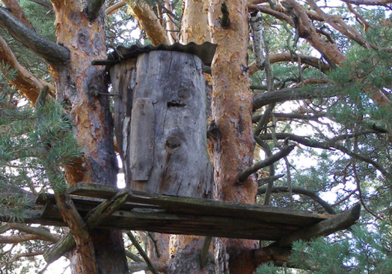
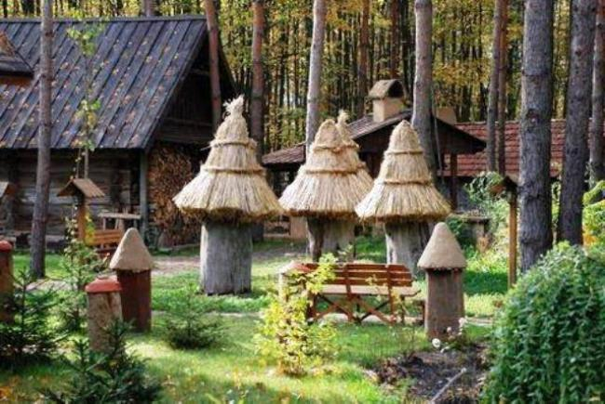
Промисли
рибальство
бджільництво
полювання

Slide 13
3. Якими були традиційні види господарської діяльності українців в ХІХ ст.?
В той час переважна більшість населення проживало в сільській місцевості тому основними видами діяльнсті були:
Землеробство
садівництво
рибальство
мисливство
Скотарство
садівництво
ремесло

Slide 14

4. Як досягнення науки та техніки впливають на господарську діяльність людини?
Наприкінці ХІХ ст. у господарстві України відбулися значні зміни, пов’язані із застосуванням досягнень науки і техніки у виробництві.

Slide 15
Досягнення науки і техніки
Зміни у виробництві
Паровий двигун
Електроенергія
Заміна ручної праці на роботу машин і механізмів
Фабрики
Заводи
Нові галузі виробництва
Нові професії

Slide 16
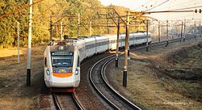
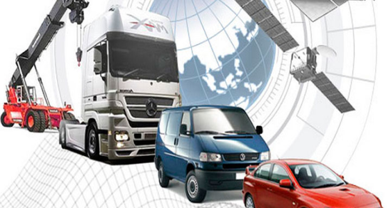
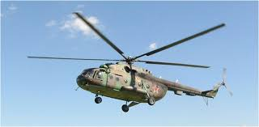
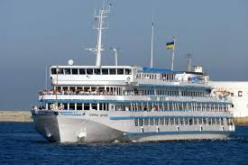
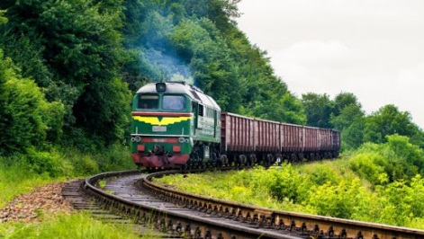
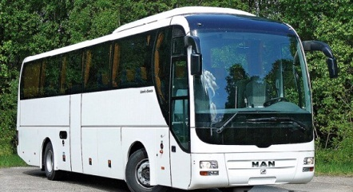

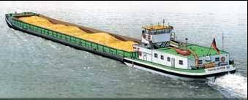
Досягнення науки і техніки
Розвиток транспорту
Залізничний
Автомобільний
Авіаційний
Морський
Річковий

Slide 17

Зміни у виробництві
Збільшення кількості працівників
Поява нових верстви населення
підприємці
робітникИ
зростання чисельність міського населення
поява нових міст

Slide 18
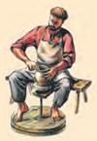
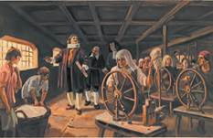
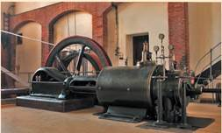
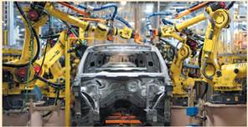
Простежте за малюнками, як змінювалася діяльність людини у виробництві товарів: від ремесла до сучасного роботизованого виробництва. Якими були наслідки цих змін?
1. Ремісник-гончар за роботою.
2. Мануфактурне виробництво
3.Паровий двигун XIX ст.
4.Сучасне роботизоване
виробництво.

Slide 19
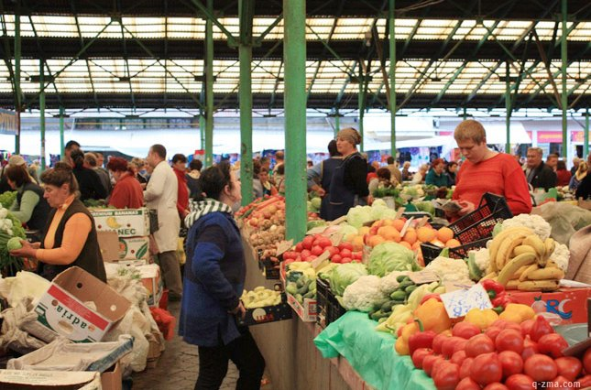
У цей час відбувається спеціалізація підприємств на виготовленні певних продуктів або на певних видах діяльності. Таке господарство називається ринковим
Запам'ятайте
Господарство, за якого продукти праці (вироби) призначаються насамперед для продажу, а не для власного споживання називається ринковим (або товарним).

Slide 20
Найбільші зміни у виробництві відбулися в другій половині ХХ — на початку ХХІ ст. У цей було зроблено безліч відкриттів та винаходів. Розпочалася ера освоєння космосу, атомної енергетики, комп’ютерів, Інтернету, мобільного зв’язку.
В той же час господарська діяльність людини часто призводить до забруднення навколишнього середовища.
Невміле використання сучасних досягнень техніки і науки навіть із мирною метою може призводити до численних жертв та катастроф. Прикладом цього є Чорнобильська катастрофа.

Slide 21
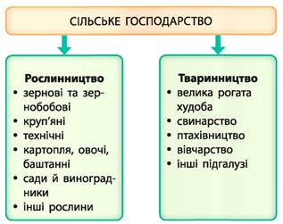
Уже декілька тисячоліть основою господарського життя на українських землях є сільське господарство. Воно базується на високорозвиненій землеробській культурі. Саме це заняття обумовило традиційний побут, матеріальну культуру, систему головних свят і обрядів, світогляд, духовні цінності нашого народу. Поряд із землеробством активно розвивалися скотарство і традиційні промисли: рибальство, мисливство, бджільництво. І зараз Україна є одним із найбільших у світі виробників сільськогосподарської продукції, але вже на новій технологічній основі.

Slide 22
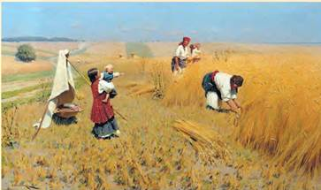
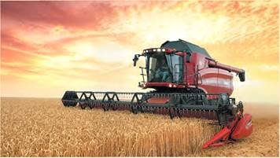
Порівняйте та зробіть висновок про вплив розвитку науки та техніки на господарську діяльність людини.
(Усно. Фото не присилати)
Збір урожаю в XIX ст.
Збір урожаю в наш час.

Slide 23
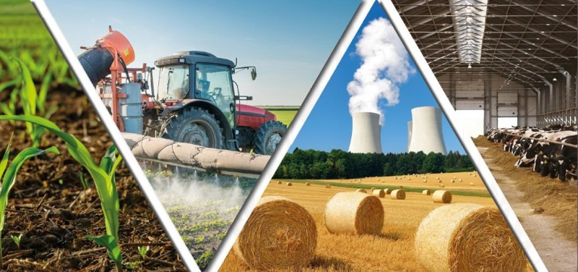
Висновок:
Ринкова економіка – одна з вершин цивілізаційного розвитку людства.
Однією з передумов для налагодженого заможного і щасливого життя є опанування законів ринкової економіки.
Уже декілька тисячоліть основою господарського життя України є сільське господарство
Поряд із землеробством активно розвивалися скотарство і традиційні промисли: рибальство, мисливство, бджільництво.

Slide 24
Домашнє завдання:
Опрацювати § 24. ГОСПОДАРСТВО ТА ТРАДИЦІЙНІ ЗАНЯТТЯ УКРАЇНЦІВ: КОЛИСЬ І СЬОГОДНІ

Slide 25


